Slide 1
화면설계서
채수병

Slide 2
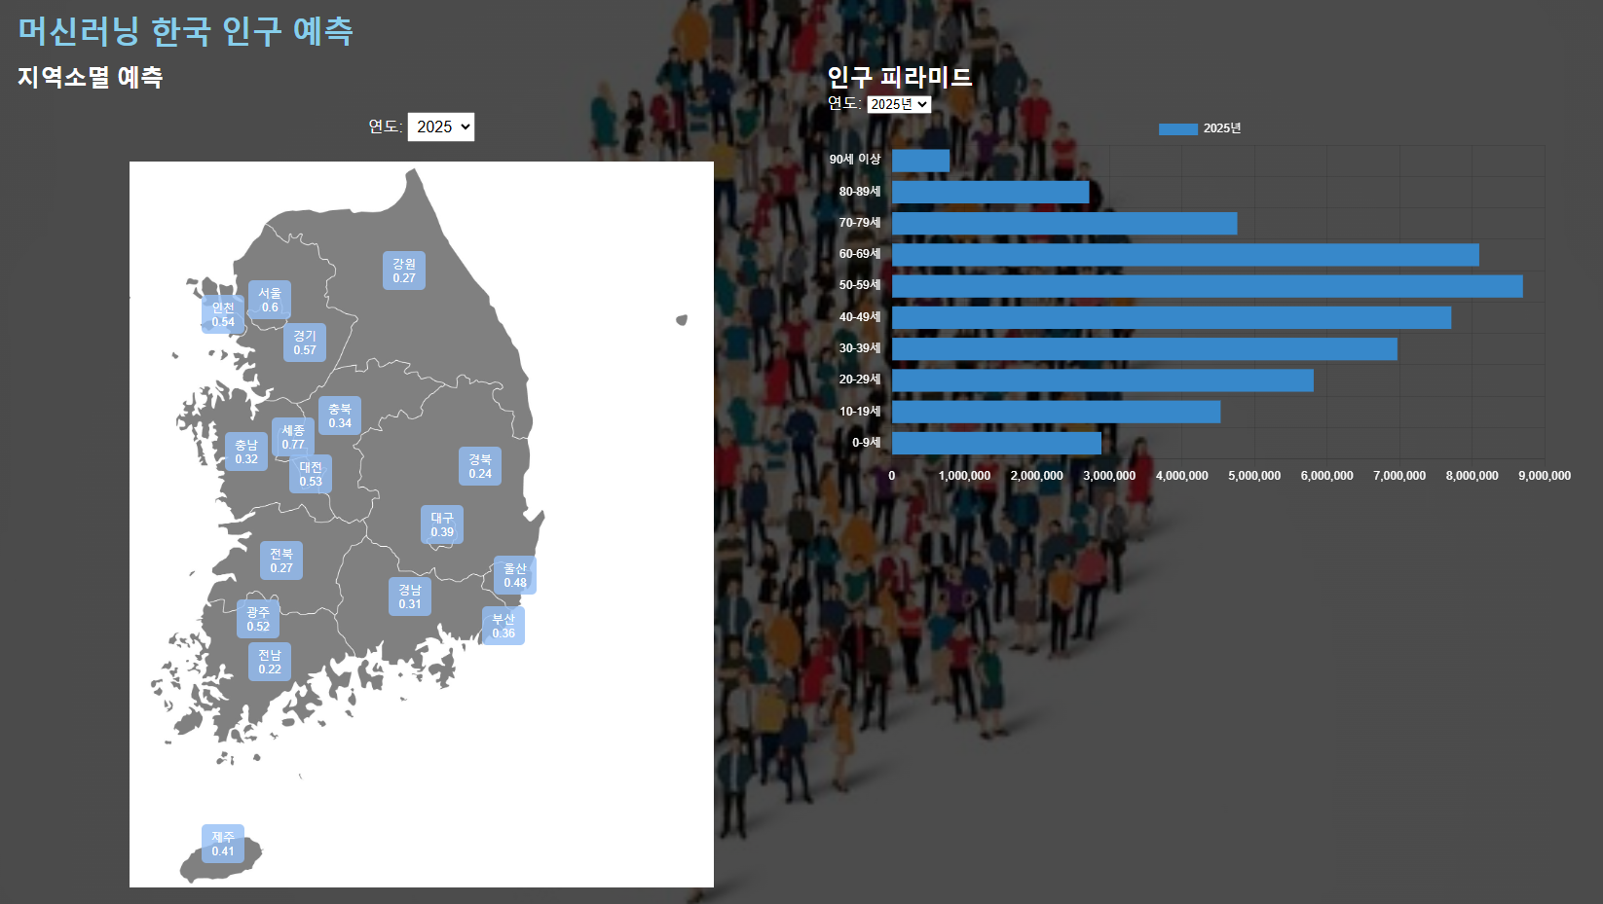
메인 화면
지역 소멸 예측
아이콘 클릭
-> 지역 정보 박스 표시
2. 인구 피라미드
연도 클릭
-> 해당 연도 정보 구현

Slide 3
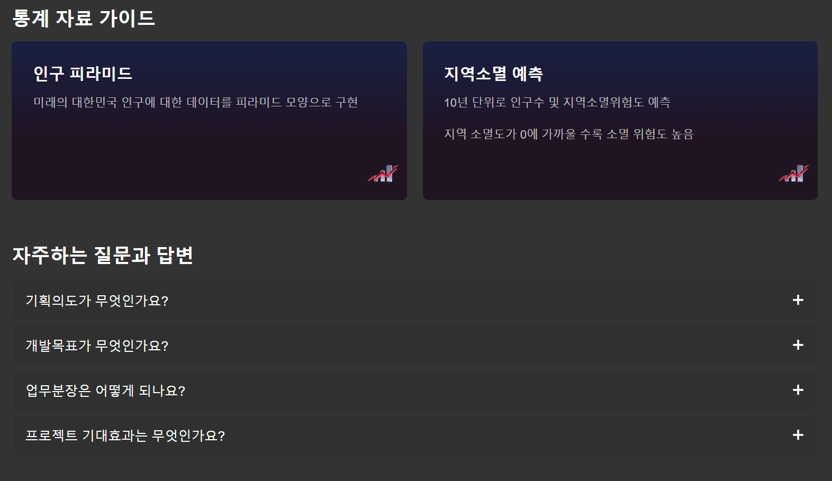
하단 화면(설명 화면)
통계 자료 가이드
-> 메인 화면 통계 소개
2. 자주하는 질문과 답변
-> + 누르면 답변이
나오게 함

